Slide 1
Медицинский колледж №8 г. Москвы
Ярмарка
вакансий
2012г.

Slide 2
Возможные варианты трудоустройства

Slide 5
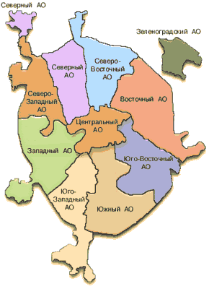
Предварительное распределение
Зеленоградского АО
Северного АО
Северо – Восточного АО
Северо – Западного АО
Департамент
здравоохранения
Западного АО
Юго – Западного АО

Slide 6
Отделение
«Сестринское дело»

Slide 7
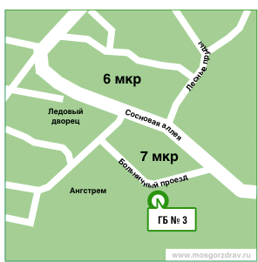
Городская больница №3 ДЗМ

Slide 8
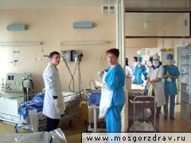
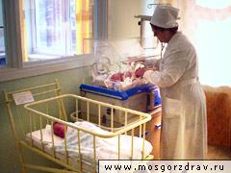
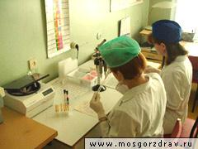
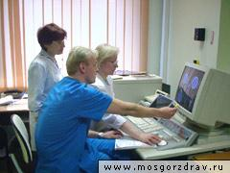
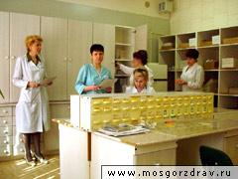
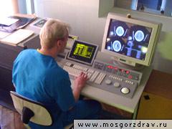
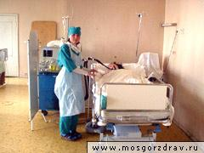
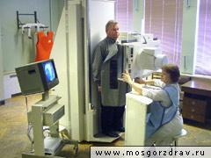
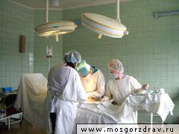
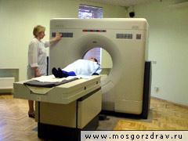
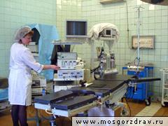
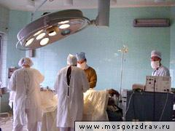
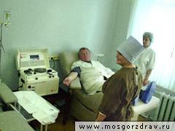
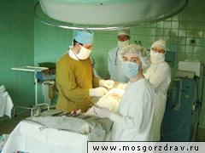

Slide 9
Городская больница № 3 открыта в 1966 году и
расчитана на 1130 коек. Сегодня больница является
Единственным многопрофильным стационаром в
Зеленоградском административном округе г. Москвы.
Больница оказывает стационарную медицинскую
помощь населению г. Зеленограда (250 000 человек) и
и жителям близлежащих поселков Московской
области, работающим в Зеленограде. В коллективе
больницы работают кандидаты и доктора медицинских
наук, заслуженные врачи РФ.
Коллектив, постоянно работающий в больнице,
имеет свои традиции по созданию чуткого и
добросовестного отношения к больным.
За год больница обслуживает около 22
тыс. человек с различными патологиями.
Отделения: - 5 Терапевтических; - 3 Хирургических; - Реанимационное; - Детский корпус; - 2 Неврологических; - Травматологическое - Гинекологическое; - Урологическое.
Другие отделения и службы: - отделение переливания крови; - отделение кардиологии; - параклинические службы; - эндоскопическое отделение; - гастроэнтерологическое отделение; - физиотерапевтическое отделение; - отделение лучевой диагностики; - клинико-диагностическая лаборатория; - бактериологическая лаборатория; - кабинет функциональной диагностики.

Slide 10
Поликлиника №65 и травмпункт

Slide 11
ГП №152 филиал №1 ГП №201

Slide 12
ГП №201 ДЗМ

Slide 13
ГП №230 филиал №2 ГП №201

Slide 14
ДГП №54 филиал №1 ДГП №105

Slide 15
ДГП №84 филиал №2 ДГП №105
Педиатрия;
Клинико-диагностическая лаборатория;
Дошкольно - школьное отделение;
Физиотерапевтическое отделение;
Функционирует дневной стационар при начальной школе № 1704 для детей с патологией зрения;
Лаборатория.
УЗИ – диагностика.
ЭКГ.
Функция внешнего дыхания.

Slide 16
ДГП №90 филиал №3 ДГП №105

Slide 17
ДГП №105 ДЗМ

Slide 19
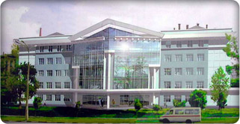
Клиника Ортопедии и Травматологии ГКБ № 13 г. Москвы Хирургический стационар третьего тысячелетия

Slide 20
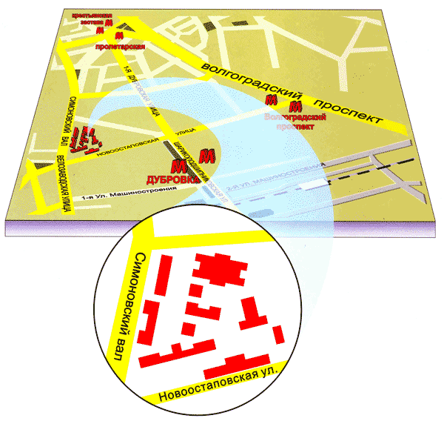
Москва, ул. Велозаводская, д. 1/1
E-mail: gkb13@gkb13.ru Справочная: (495) 674-5100
ст.м.Пролетарская,
автобус №9, 299, 608 до остановки
«13-я Городская больница» трамвай № 12, 20, 43 до остановки
«Железнодорожный переезд».
ст.м. Дубровка, далее пешком
ст.м Автозаводская, далее автобусом
№ 9 до остановки «13-я Городская больница»

Slide 21
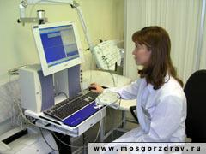
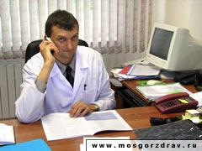
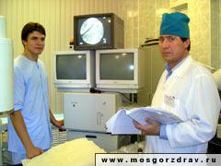
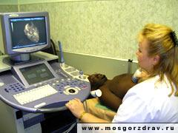
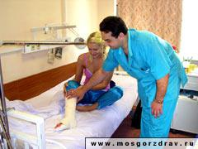
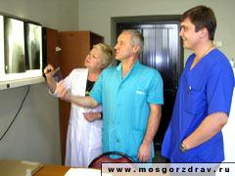
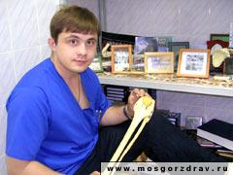
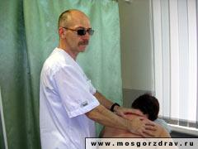
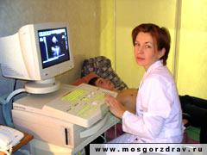
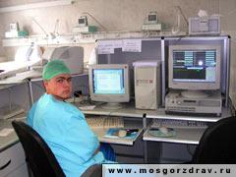
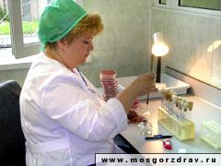
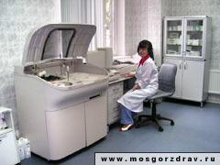
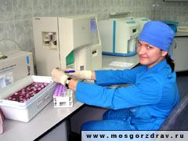
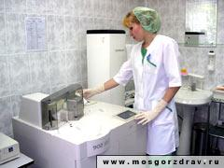
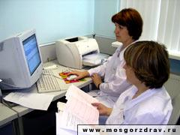
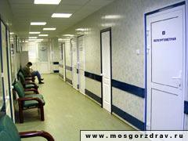
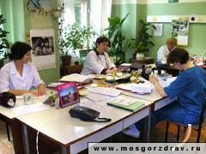
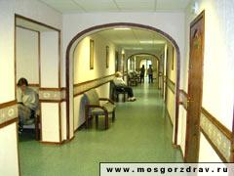

Slide 23
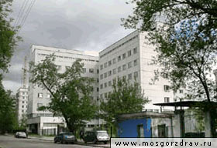
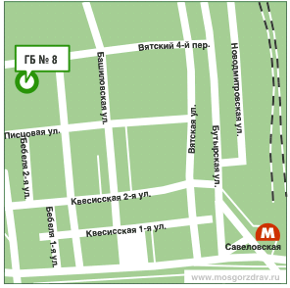
Городская больница №8
м. «Динамо», «Савеловская», автобус № 84, 72 (до остановки «Больница № 8»)

Slide 25
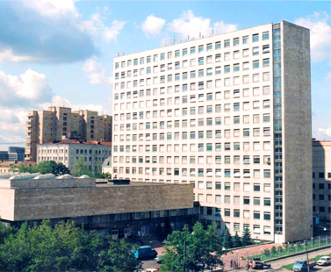
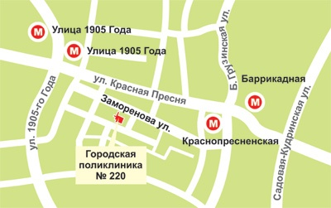
Городская поликлиника №220
E-mail - gp220@mosgorzdrav.ru
м. Краснопресненская, м. Улица 1905 года.

Slide 26
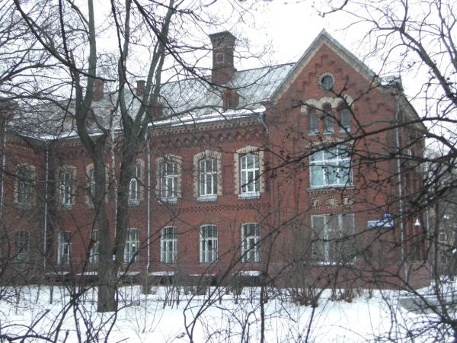
Клиника детских болезней ММА им. Сеченова
Москва, Пироговская Бол. ул., 19, строение 1

Slide 27
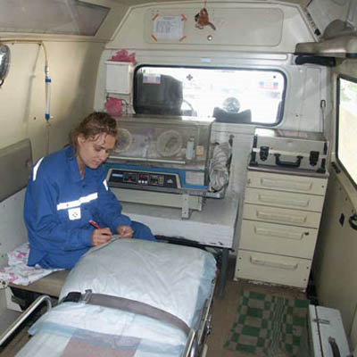
Отделение «Лечебное дело»

Slide 28
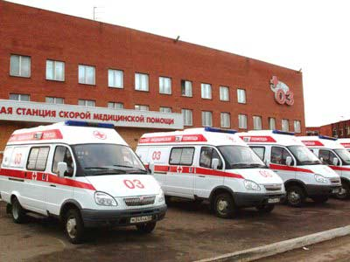
Станция скорой и неотложной медицинской помощи им. А.С. Пучкова

Slide 29
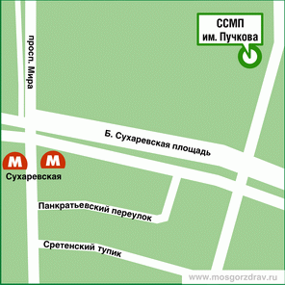
Станция метро «Сухаревская»
129010, г. Москва, 1-й Коптельский пер., д. 3
Справочная служба: (495) 632-96-70,
632-96-79

Slide 30
Должности для среднего медицинского персонала:
Фельдшер линейной выездной бригады
Фельдшер группы анестезиологии и реанимации
Фельдшер бригады по транспортировке соматических больных
Фельдшер (медбрат) бригады по транспортировке психически больных
Фельдшер психиатрической бригады
Фельдшер по приему и передаче вызовов
Акушерка
Прием на работу производится после собеседования (для врачей и
фельдшеров) на той подстанции, где Вы хотите работать. При положительном
решении о приеме руководитель подстанции предоставит Вам перечень
документов, необходимых для трудоустройства, и направит Вас на
тестирование, которое проводится в здании Управления Станции.

Slide 31
Преподаватели МК №8 желают Вам удачи в поиске работы и профессиональных успехов!

